Slide 1
Интернет магазин “Клевер”

Slide 2
Архитектура
API Gateway с проверкой аутентификации
Сессии
Идемподентность
Кеширование
Сага-оркестратор
Брокер сообщений
Гарантированная отправка сообщений
Мониторинг
8 микросервисов: Auth, Bill, Cart, Delivery, Mail, Order, Product, Users

Slide 3
Технологии
Java 8
SpringBoot
(spring data, spring session, spring security, spring cache, actuator, swagger)
Postgresql
Redis
RabbitMQ
Prometheus
Grafana
Kubernetes
Ingress-nginx
Helm

Slide 4
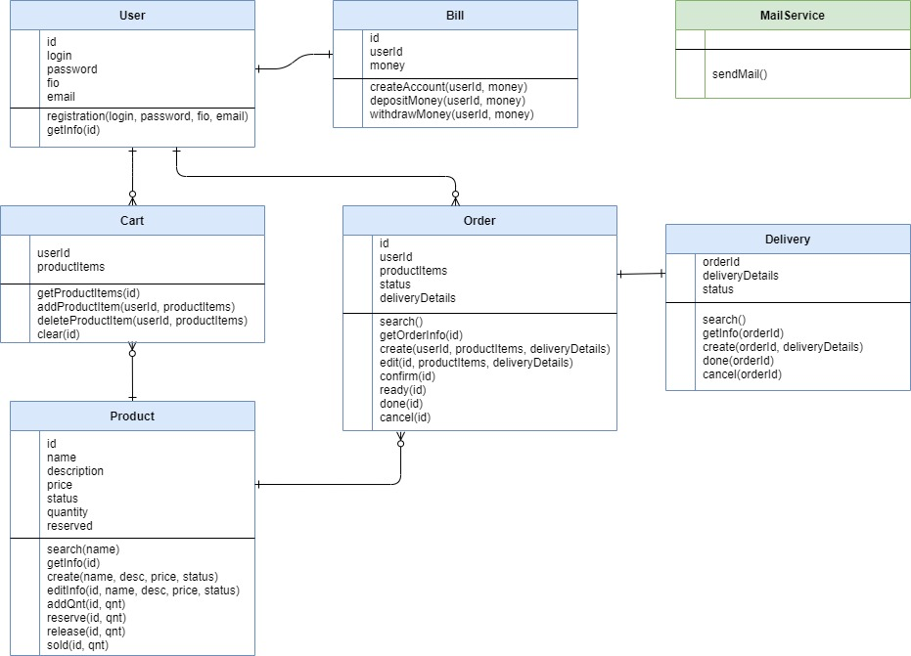
Доменная модель

Slide 5
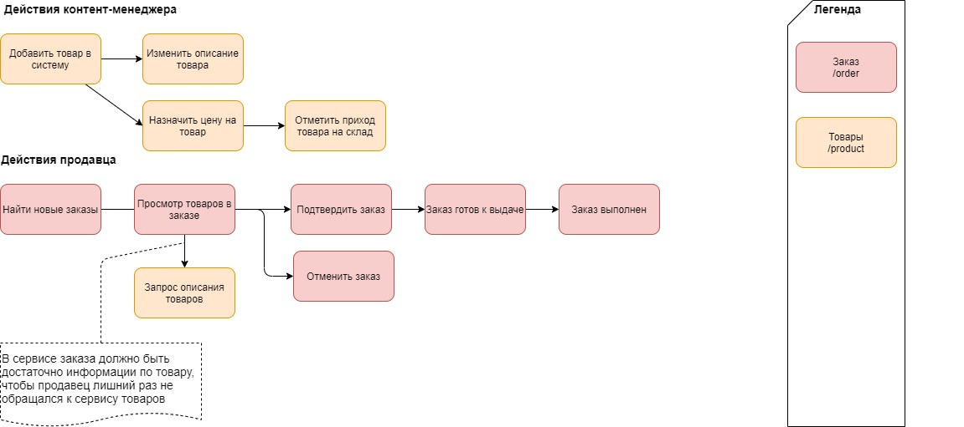
Функциональная модель

Slide 6
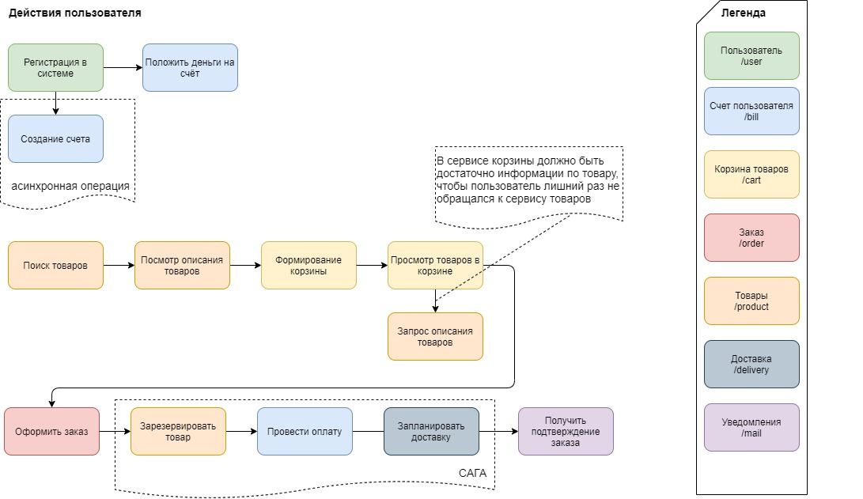

Slide 7
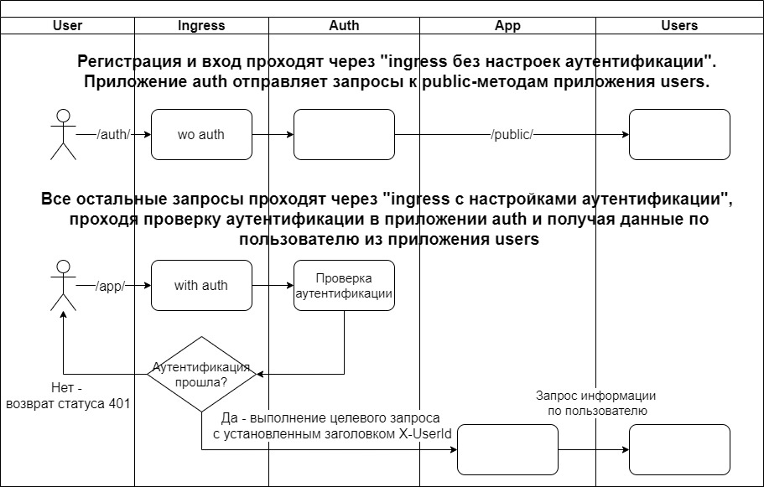
Схема аутентификации

Slide 8
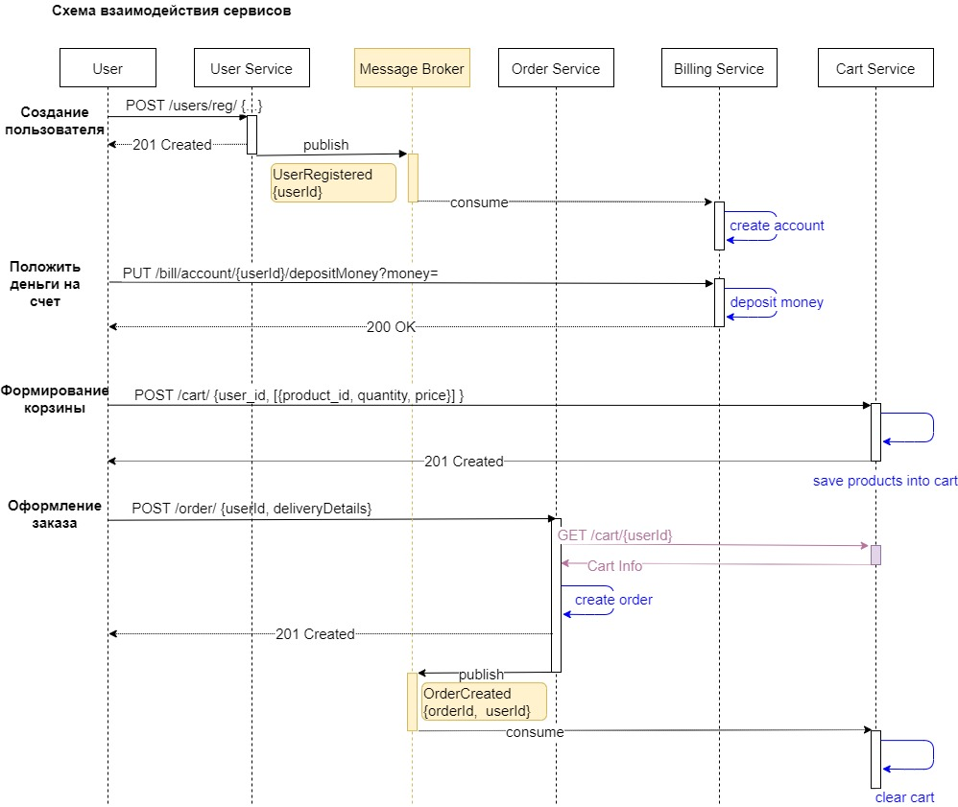
Схемы взаимодействия сервисов

Slide 9
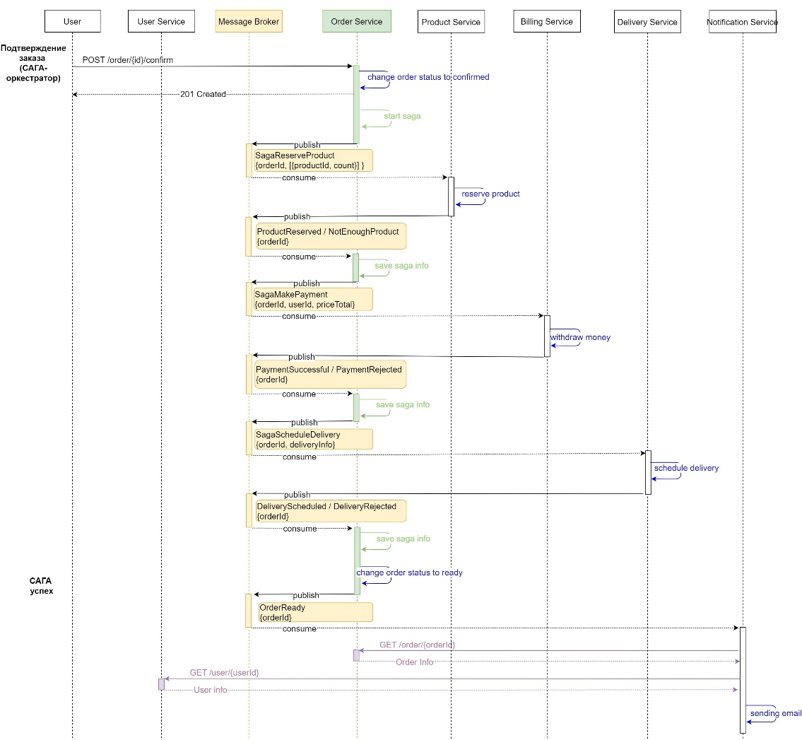

Slide 10
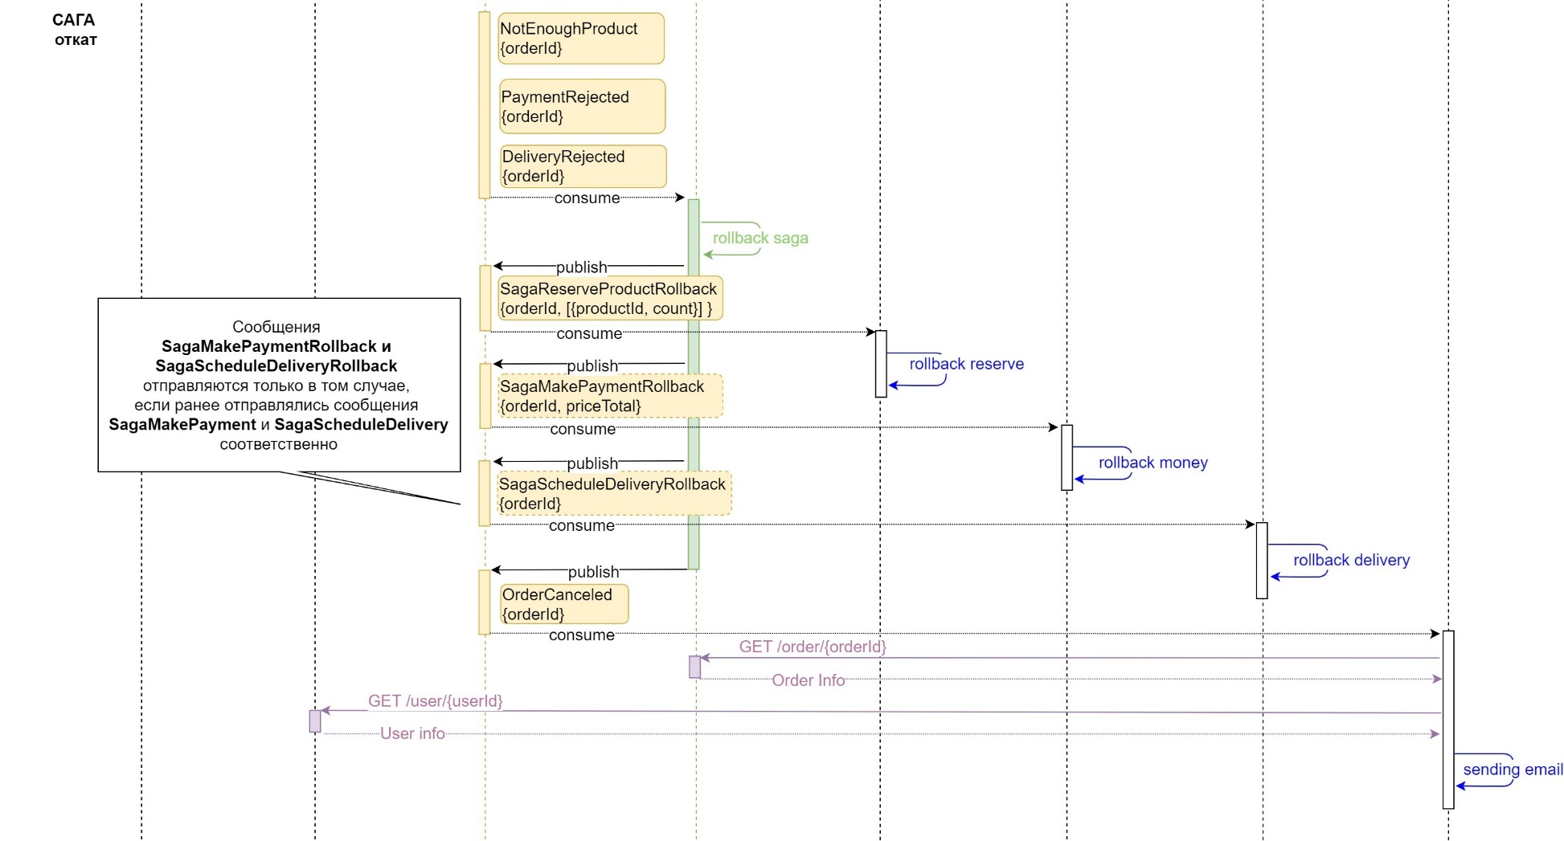

Slide 11
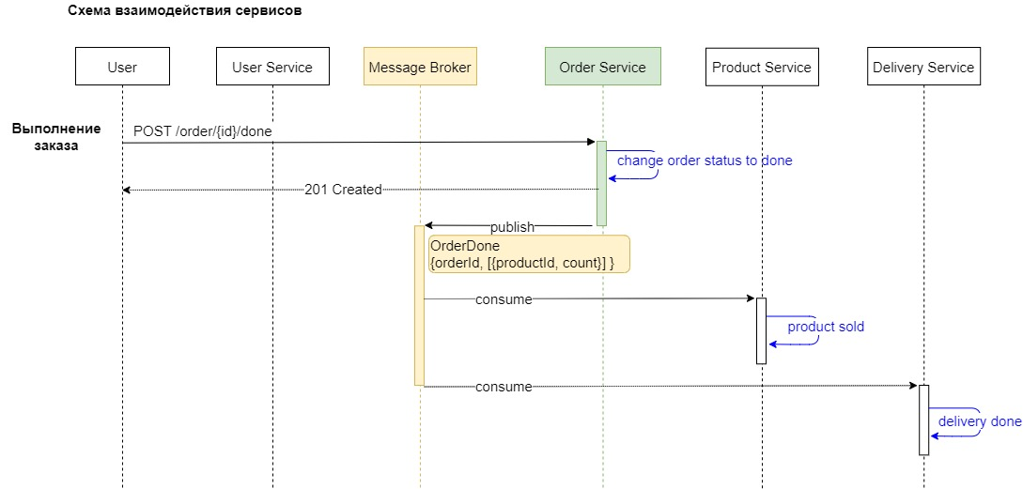

Slide 12
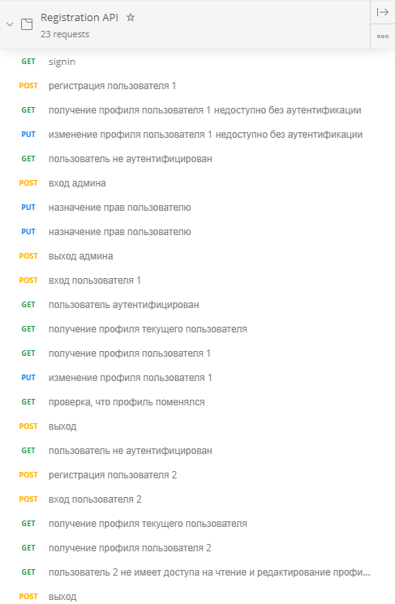
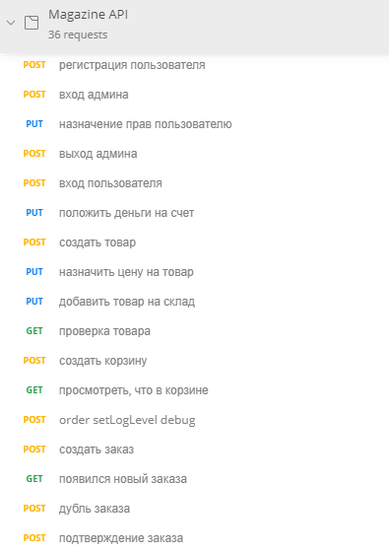
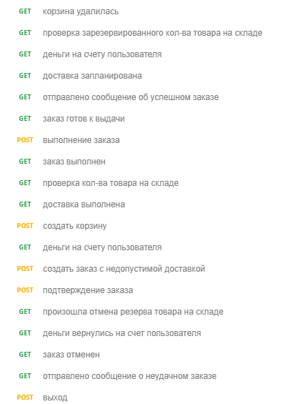
Тестирование через postman

Slide 13
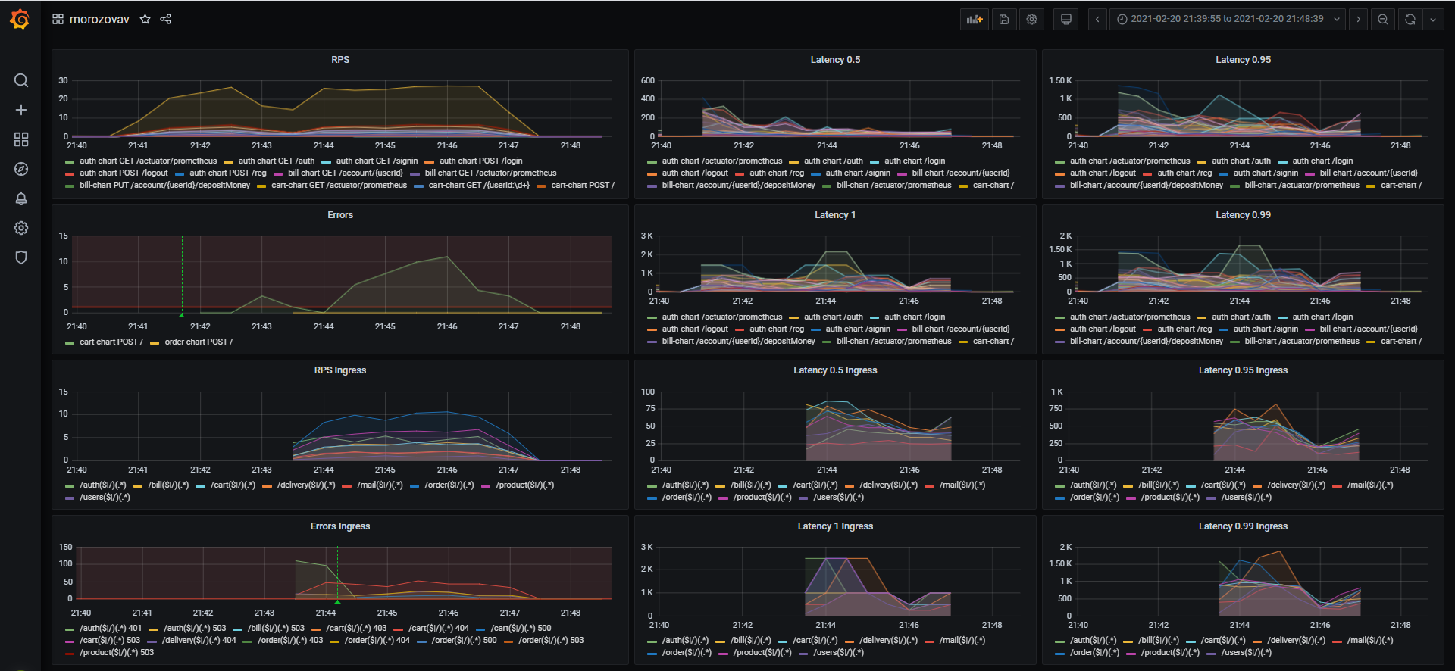
Просмотр графиков мониторинга

